Slide 1
FACULTAD DE CIENCIAS EMPRESARIALES
ESCUELA ACADÉMICO PROFESIONAL DE ADMINISTRACIÓN
Administración de Operaciones (ADO)
Procesos
2da. Semana
2014 - I

Slide 2
Análisis de procesos:
Definición de proceso

Slide 3
Definición de proceso.-
Según ISO 9000, lo define como:
“Conjunto de actividades mutuamente relacionados o que interactúan, las cuales transforman elementos de entrada en resultados”

Slide 4
Definición de proceso.-
Valor: “Todo aquello que se aprecia o estima”.
Entonces, se puede decir que un proceso es:
“Secuencia de actividades que tiene un producto con valor”

Slide 5
Actividad:
“Conjunto de tareas necesarias para la obtención de un resultado”.

Slide 6
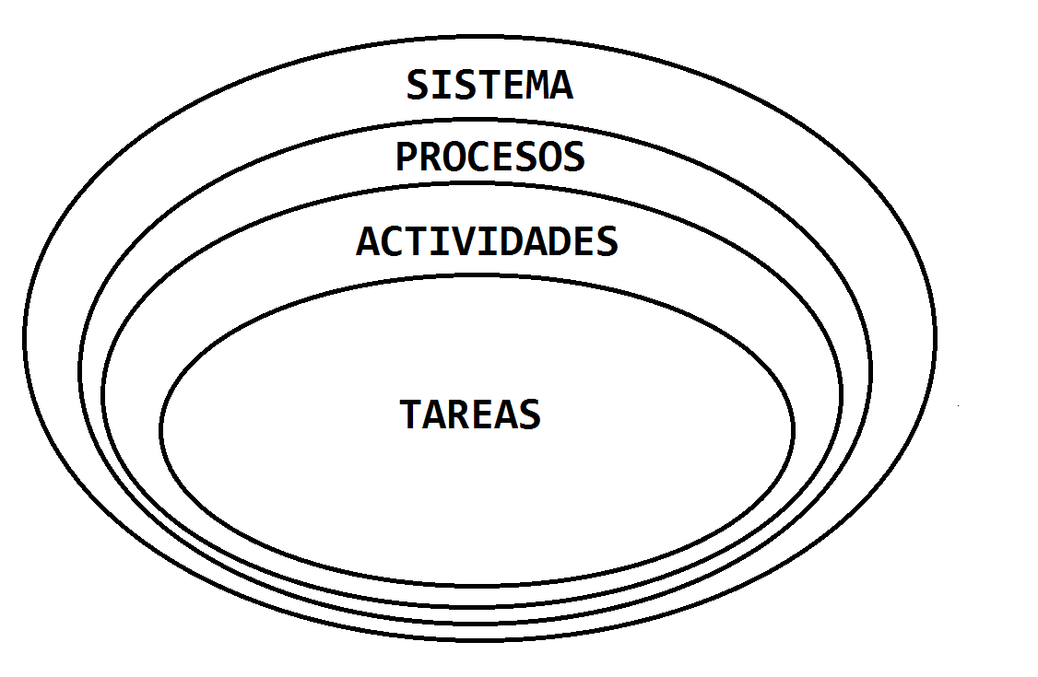
Sistema:
“Conjunto de procesos que tiene por finalidad la consecución de un objetivo”.

Slide 7
Elementos de un proceso:
Todo proceso tiene tres elementos:
Un input.- (Entrada principal), producto con unas características objetivas que responda al estándar o criterio de aceptación definido: la factura del suministrador con los datos necesarios.
El input es un producto que proviene de un suministrador (externo o interno) es la salida de otro proceso (precedente en la cadena de valor) o de un proceso del proveedor o del cliente”.

Slide 8
Elementos de un proceso:
La secuencia de actividades.- Precisan medios y recursos con determinados requisitos para ejecutarlo siempre bien a la primera: una persona con la competencia y autoridad necesarias para asentar el compromiso de pago, hardware y software para procesar facturas, etc.

Slide 9
Elementos de un proceso:
Un output.- Producto con la calidad exigida por el estandar del proceso: La salida es un producto que va destinado a un usuario o cliente (externo o interno), el output final de los procesos de la cadena de valor es el input o una entrada para un “proceso cliente”.

Slide 10
TIPOS DE PROCESOS Y SUS CARACTERISTICAS.
Los procesos pueden ser clasificados en función de varios criterios. Pero quizá la clasificación de los procesos más habitual en la práctica es distinguir entre: estratégicos, claves o de apoyo.
1. Los procesos clave son denominados operativos y son propios de la actividad de la empresa, por ejemplo, el proceso de aprovisionamiento, el proceso de producción, el proceso de prestación del servicio, el proceso de comercialización, etc.

Slide 11
…TIPOS DE PROCESOS Y SUS CARACTERISTICAS.
2. Los procesos estratégicos son aquellos procesos mediante los cuales la empresa desarrolla sus estrategias y define los objetivos. Por ejemplo, el proceso de planificación presupuestaria, proceso de diseño de producto y/o servicio, etc.

Slide 12
…TIPOS DE PROCESOS Y SUS CARACTERISTICAS.
3. Los procesos de apoyo, o de soporte son los que proporcionan los medios (recursos) y el apoyo necesario para que los procesos clave se puedan llevar a cabo, tales como proceso de formación, proceso informático, proceso de logística, etc. También, podemos distinguir entre procesos clave y procesos críticos.

Slide 13
…TIPOS DE PROCESOS Y SUS CARACTERISTICAS.
En general, los procesos clave atienden a la definición expuesta anteriormente.
Están principalmente orientados hacia la satisfacción del cliente y en ellos se emplean una gran cantidad de los recursos disponibles por la empresa.
Por otro lado, un proceso es crítico cuando en gran medida la consecución de los objetivos y los niveles de calidad de la empresa dependen de su desarrollo.

Slide 14
Tipos de Decisiones que se toman en la A.D.O.
Decisiones Estratégicas
Amplio alcance, largo plazo.
Fija las condiciones bajo las cuales la empresa debe operar
Decisiones Tácticas
Mediano plazo
Programación de materiales y trabajo
Decisiones Operativas
Corto plazo
Programación del trabajo en una escala de tiempo corta

Slide 15
Ciclo de Vida
del
Proceso

Slide 16
Ciclo de Vida del Proceso de un Sistema Productivo
Etapas del ciclo de vida
Las etapas del ciclo de vida, según Gonçalves (2004), son:
Adquisición de materia prima: etapa de actividades de acción directa sobre el medio natural. En este punto se incluye el material no renovable, el agua y la biomasa de recolección.
Procesamiento de material a granel: tratamiento de la materia prima (separación y purificación por ejemplo) para adecuar los materiales a transformaciones posteriores.
Producción de materiales técnicos y de especialidad: algunos autores combinan esta etapa con la anterior designándola «tratamiento de materiales».

Slide 17
Ciclo de Vida del Proceso de un Sistema Productivo
…Etapas del ciclo de vida
Fabricación y ensamble: en esta etapa se acaban de producir los materiales de base y los materiales técnicos.
Transporte y distribución: con el actual sistema globalizado, esta etapa adquiere especial importancia dadas las grandes distancias que deben recorrer los productos para su comercialización en lugares distintos a donde se han producido. En muchos casos, los componentes necesarios para la fabricación del producto final también recorren importantes distancias.

Slide 18
Ciclo de Vida del Proceso de un Sistema Productivo
…Etapas del ciclo de vida
Uso y servicio: en esta etapa se contabiliza el mantenimiento y las reparaciones que necesita el producto durante su uso por el consumidor (algunos productos no pueden usarse directamente, necesitan acciones, como por ejemplo los alimentos congelados). En esta fase también se considera la reutilización interna de materiales, por ejemplo la reutilización de botellas de cerveza en una casa.
Retiro y tratamiento: en este paso es clave la posibilidad de reutilización o reciclaje de los materiales (valorización del material), en algunos casos es posible cerrar los ciclos de vida insertando el material retirado en un punto de la fabricación de un nuevo material.

Slide 19
Ciclo de Vida del Proceso de un Sistema Productivo
…Etapas del ciclo de vida
Disposición, destino final: cuando el material no es valorizado termina su ciclo de vida. En este punto se valora la forma en que éste es depositado en el medio natural. En el depósito de un material se pueden tener en cuenta y controlar sus características físico-químicas por ejemplo y tomar medidas para evitar efectos negativos del material desechado sobre el entorno.

Slide 20
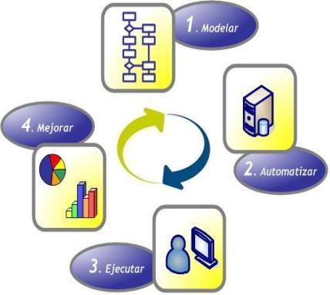
Ciclo de Vida del Proceso
Sistema de Información Administrativo
Cada una de las etapas son definidas por diferentes componentes que permiten la retroalimentación constante de la solución.

Slide 21
… Ciclo de Vida del Proceso
Modelar: El primer paso consiste en definir, diagramar y documentar los procesos de negocios que conforman la actividad de la empresa.
Para ello, se dispone de un entorno gráfico que permite diseñar el flujo de procesos, la estructura de persistencia de datos y los formularios de interacción con el usuario.

Slide 22
… Ciclo de Vida del Proceso
Automatizar: Luego del diseño del proceso, se deben convertir todas las actividades en un sistema informático. Para esto, se cuenta con un conjunto de herramientas que generan un modelo asociado al proceso de negocio, permitiendo:
Definir reglas del negocio
Asignar acciones a realizar
Asociando indicadores contextuales
Estableciendo control de tiempos
Integrando aplicaciones
Asignando RR HH
Generando alertas
Definiendo formularios de impresión.

Slide 23
… Ciclo de Vida del Proceso
Ejecutar: En esta etapa se ponen a prueba todas las definiciones realizadas en las etapas previas. Uno de los principales objetivos de la herramienta es ordenar el trabajo a cada involucrado en el proceso y asistirlo permanentemente con el propósito de mejorar la eficiencia a través de:
Bandeja de procesos
Interface asistida
Monitoreo de procesos pendientes
Monitoreo de notificaciones
Envío de e-mails
Gestión de adjuntos
Creación de recordatorios

Slide 24
… Ciclo de Vida del Proceso
Mejorar: Con la información registrada durante el desempeño de los procesos, es posible realizar un análisis de los mismos, identificando posibles fallas, cuellos de botella u oportunidades de mejora.
Las modificaciones pueden ser hechas en tiempo real usando las aplicaciones disponibles para el modelado y automatización en un ambiente de desarrollo, en un período corto de tiempo y facilitando así el proceso de mejora continua e incrementando la productividad de la organización.

Slide 25
DIAGRAMAS DE FLUJO
Un DIAGRAMA DE FLUJO es una representación gráfica que desglosa un proceso en cualquier tipo de actividad a desarrollarse tanto en empresas industriales o de servicios y en sus departamentos, secciones u áreas de su estructura organizativa.

Slide 26
Ventajas que se pueden obtener con la utilización de los diagramas de flujo
Ayudan a las personas que trabajan en el proceso, a entender el mismo, con lo que facilitaran su incorporación a la organización e incluso, su colaboración en la búsqueda de mejoras del proceso y sus deficiencias.
Al presentarse el proceso de una manera objetiva, se permite con mayor facilidad la identificación de forma clara de las mejoras a proponer.
Permite que cada persona de la empresa se sitúe dentro del proceso, lo que conlleva a poder identificar perfectamente quien es su cliente y proveedor interno dentro del proceso y su cadena de relaciones, por lo que se mejora considerablemente la comunicación entre los departamentos y personas de la organización.

Slide 27
Ventajas que se pueden obtener con la utilización de los diagramas de flujo
Normalmente sucede que las personas que participan en la elaboración del diagrama de flujo se suelen volver entusiastas partidarias del mismo, por lo que continuamente proponen ideas para mejorarlo.
Es obvio que los diagramas de flujo son herramientas muy valiosas para la formación y entrenamiento del nuevo personal que se incorpore a la empresa.
Lo más reseñable es que realmente se consigue que todas las personas que están participando en el proceso, lo entenderán de la misma manera, con lo que será mas fácil lograr motivarlas a conseguir procesos más económicos en tiempo y costes y mejorar las relaciones internas entre los cliente-proveedor del proceso.

Slide 28
Simbología ANSI
La American National Standard Institute (ANSI) ha desarrollado una simbología para que sea empleada en el procedimiento electrónico de datos con el propósito de representar los flujos de información, de la cual se han adoptado ampliamente algunos símbolos para la elaboración de los diagramas de flujo dentro del trabajo de diagramación administrativa.

Slide 29
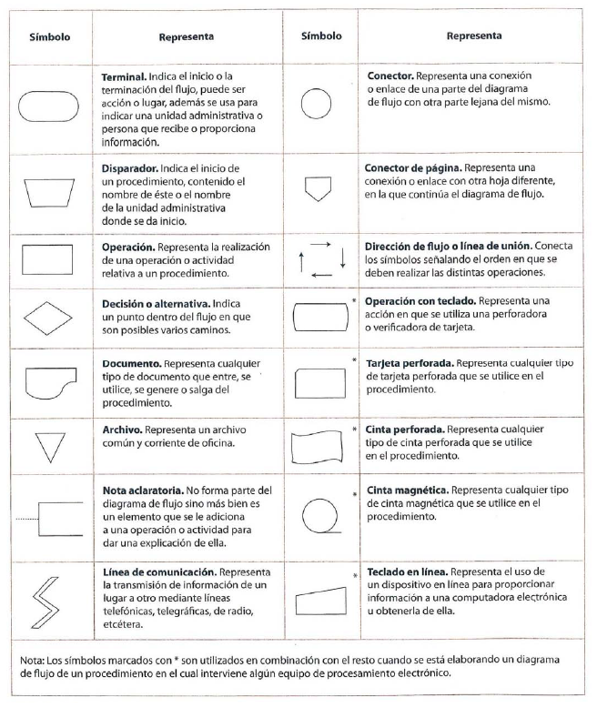

Slide 30
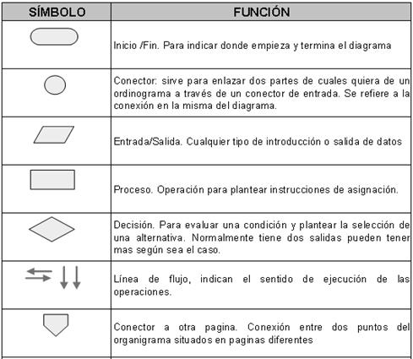
SÍMBOLOS DE LA NORMA ANSI
(American National Standard Institute)

Slide 31
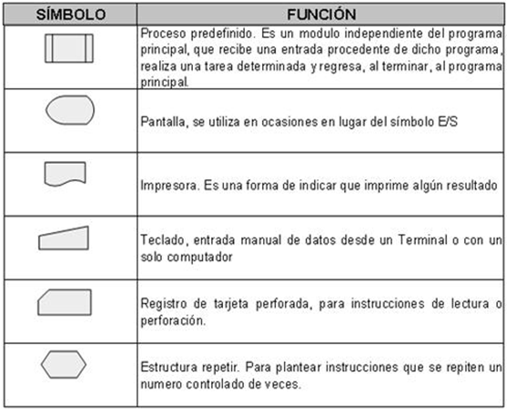

Slide 35
Recomendaciones para el uso y aplicación de símbolos
En cuanto a dibujo:
No utilizar en un mismo lado del símbolo varias líneas de entrada y salida.
Por claridad no debe haber más de una línea de unión entre dos símbolos.
El símbolo de decisión es el único que puede tener hasta tres líneas de salida.
Las líneas de unión se deben representar con líneas rectas.
Es conveniente que los símbolos tengan un tamaño uniforme

Slide 36
Recomendaciones para el uso y aplicación de símbolos
En cuanto a su contenido y uso:
La redacción del contenido del símbolo de operación debe ser realizada con frases breves y sencillas.
Evitar usar siglas anotando el nombre completo de las unidades administrativas.
El símbolo de documento debe contener el nombre original de la forma que se utilice.
El símbolo de conector puede ser alfabético o numérico, pero debe coincidir en los conectores de entrada y salida.
Cuando existen una gran cantidad de conectores, es conveniente adicionar un color al símbolo

Slide 37
Clasificación de los diagramas de flujo
Por su presentación:
De bloque: Se representan en términos generales con el objeto de destacar determinados aspectos
De detalle: Plasman las actividades en su más detallada expresión
Por su formato:
De formato vertical: En el que el flujo de las operaciones va de arriba hacia abajo y de derecha a izquierda
De formato horizontal: En el que la secuencia de las operaciones va de izquierda a derecha en forma descendente

Slide 38
Clasificación de los diagramas de flujo
Por su formato
De formato tabular: También conocido como de formato columnar o panorámico, en el que se presenta en una sola carta el flujo total de las operaciones, correspondiendo a cada puesto o unidad una columna
De formato arquitectónico: Muestra el movimiento o flujo de personas, formas, materiales, o bien la secuencia de las operaciones a través del espacio donde se realizan

Slide 39
Clasificación de los diagramas de flujo
Por su propósito:
De forma: El cual se ocupa fundamentalmente de documentos con poca o ninguna descripción de operaciones.
De labores: Indica el flujo o secuencia de las operaciones, así como quién o en donde se realiza y en qué consiste ésta.
De método: Muestra la secuencia de operaciones, la persona que las realiza y la manera de hacerlas.
Analítico: Describe no sólo el procedimiento quién lo hace, y cómo hacer cada operación, sino para qué sirven.

Slide 40
Clasificación de los diagramas de flujo
Por su propósito:
De espacio: Indica el espacio por el que se desplaza una forma o una persona.
Combinados: Emplean dos o más diagramas en forma integrada.
De ilustraciones y texto: Ilustra el manejo de la información con textos y dibujos.
Asistido por computadora: El flujo de información se hace con recursos de software.

Slide 41
Clasificación de los diagramas de flujo

Slide 42
DIAGRAMA DE BLOQUE
DIRECCIÓN GENERAL DE PROVEEDURIA Y SERVICIOS GENERALES
PROCEDIMIENTO DE ADQUISICIÓN DE MATERIALES
Departamento solicitante
B
Pide material mediante solicitud de material
Almacén
¿Material requerido?
NO
¿Origen del materia?l
Proveedor
Comunica deficiencia al proveedor
Almacén
SI
Almacén
Existencia suficiente
SI
Surte material
Surte material
A
NO
A
Soicita material mediante requ-isición de compra
Departamento solicitante
Proveedor
¿Material requerido?
Departamento de compras
NO
Comunica deficiencia al almacén
B
Surte material
Pide material mediante orden de compra
SI
Utiliza material
FIN
B
FORMULÓ
AUTORIZÓ
FECHA DE ELABORACIÓN

Slide 43
DIAGRAMA DE DETALLE
DIRECCIÓN GENERAL DE PROVEEDURIA Y SERVICIOS GENERALES
PROCEDIMIENTO DE ADQUISICIÓN DE MATERIALES
Departamento solicitante
B
Pide material mediante solicitud de material
Almacén
¿Material requerido?
NO
¿Origen del materia?l
Proveedor
Comunica deficiencia al proveedor
Almacén
SI
Almacén
Existencia suficiente
SI
Surte material
Surte material
A
NO
A
Soicita material mediante requ-isición de compra
Departamento solicitante
Proveedor
¿Material requerido?
Departamento de compras
NO
Comunica deficiencia al almacén
B
Surte material
Pide material mediante orden de compra
SI
Utiliza material
FIN
B
FORMULÓ
AUTORIZÓ
FECHA DE ELABORACIÓN

Slide 44
DIAGRAMA DE FORMATO HORIZONTAL
DIRECCIÓN GENERAL DE PROVEEDURIA Y SERVICIOS GENERALES
PROCEDIMIENTO DE ADQUISICIÓN DE MATERIALES
Departamento solicitante
Pide material mediante solicitud de material
Almacén
Existencia suficiente
NO
Soicita material mediante requ-isición de compra
Pide material mediante orden de compra
Departamento de compras
SI
Surte material
A
B
Proveedor
Surte material
Almacén
¿Material requerido?
SI
Surte material
A
Departamento solicitante
C
NO
¿Material requerido?
NO
A
Comunica deficiencia al almacén
¿Origen del materia?l
Almacén
SI
Proveedor
Utiliza material
FIN
Comunica deficiencia al proveedor
B
FORMULÓ
AUTORIZÓ
FECHA DE ELABORACIÓN

Slide 45
DIAGRAMA DE FORMATO TABULAR
DIRECCIÓN GENERAL DE PROVEEDURIA Y SERVICIOS GENERALES
PROCEDIMIENTO DE ADQUISICIÓN DE MATERIALES
DEPARTAMENTO SOLICITANTE ALMACEN DEPARTAMENTO DE COMPRAS PROVEEDOR
INICIO
¿Existencia suficiente?
NO
Soicita material mediante requ-isición de compra
Pide material mediante orden de compra
Surte material
Pide material mediante solicitud de material
SI
Surte material
B
A
B
¿Material requerido?
NO
Comunica deficiencia al almacén
¿Material requerido?
SI
Surte material
SI
NO
Utiliza material
¿Origen del materia?l
A
Proveedor
FIN
Almacén
Comunica deficiencia al proveedor
FORMULÓ
AUTORIZÓ
FECHA DE ELABORACIÓN

Slide 46
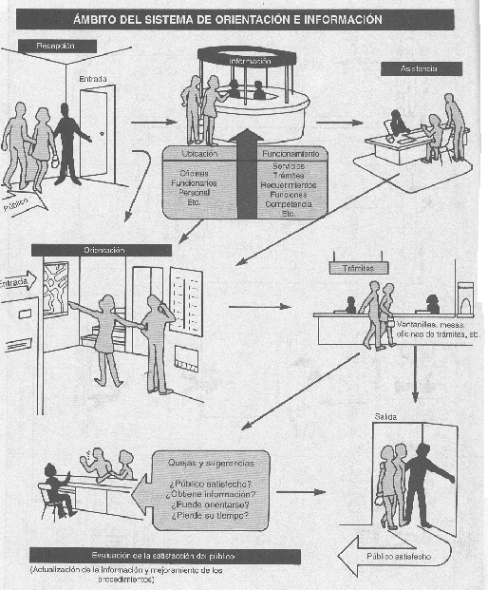
De ilustraciones y texto: Ilustra el manejo de la información con textos y dibujos

Slide 47
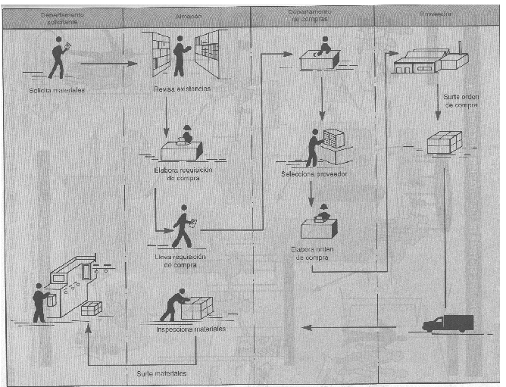
Combinados: Emplean dos o más diagramas en forma integrada

Slide 48
DIAGRAMA DE FORMATO ARQUITECTÓNICO
PROCEDIMIENTO DE ADQUISICIÓN DE MATERIALES
Departamento solicitante
1
2
7, 18
3
Bodega
6, 17
14
15
Proveedor
13
9
Almacén
12
4
11 10
5, 16
14
8
Departamento solicitante
FORMULÓ
AUTORIZÓ
FECHA DE ELABORACIÓN

Slide 49
DIAGRAMAS DE FLUJO
Ejemplos:

Slide 50
Ejemplo:
Proceso de Revisión de Documentos:
Este proceso consiste en revisar el documento de principio a fin, en busca de errores tipográficos cuando se ha concluido la captura de información. Todos los capturistas tienen la habilidad de teclear texto a alta velocidad y precisión, manteniendo tasas de error en niveles inferiores al 3%, por tal motivo es necesario incluir este paso como parte del ciclo de producción del proyecto final.
La revisión de un proyecto es realizado en primera instancia por el personal quienes se encargan de hacer la lectura y consignación de los errores encontrados, luego se hacen las correcciones necesarias directamente en el archivo. Siempre es recomendable que la siguiente revisión sea llevada a cabo por el cliente. Todos los documentos y trabajos finales se entregan 100% libres de error. En el siguiente diagrama de flujo se muestran los pasos y/o procesos que se realizan:

Slide 51
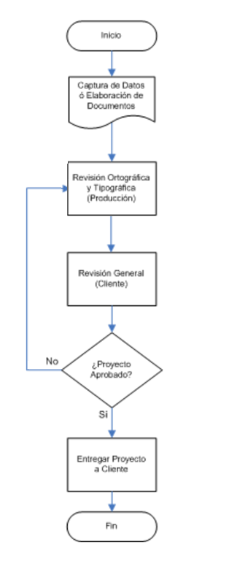

Slide 52
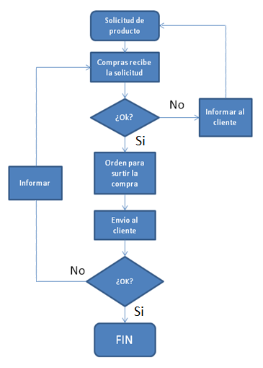
Solicitud de compra:

Slide 53
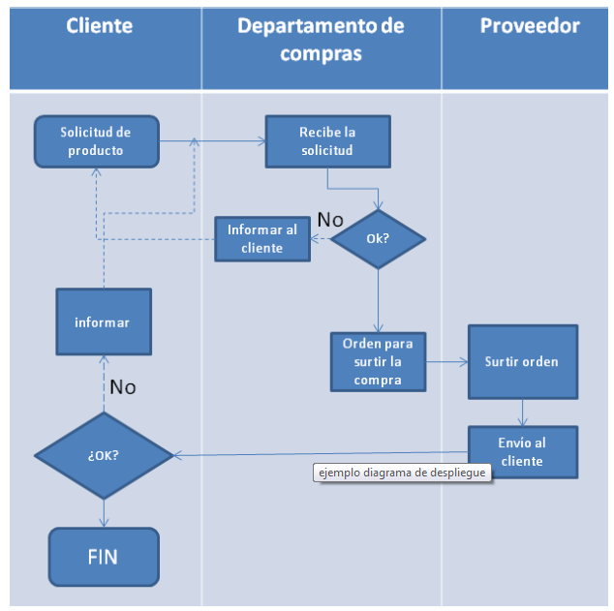

Slide 54
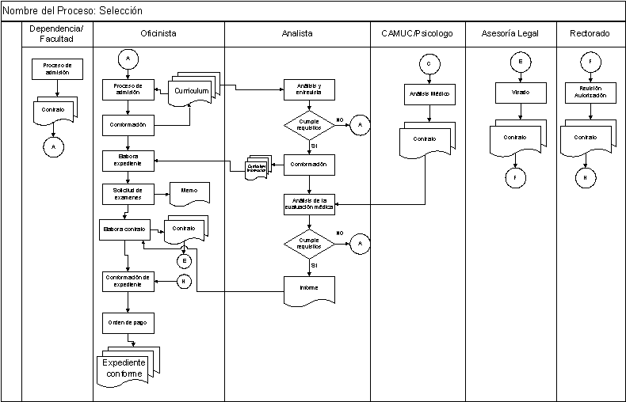
Diagrama de flujo de procedimientos administrativos Departamento de Captación de Recursos Humanos y Dirección Superior Propuesta

Slide 55
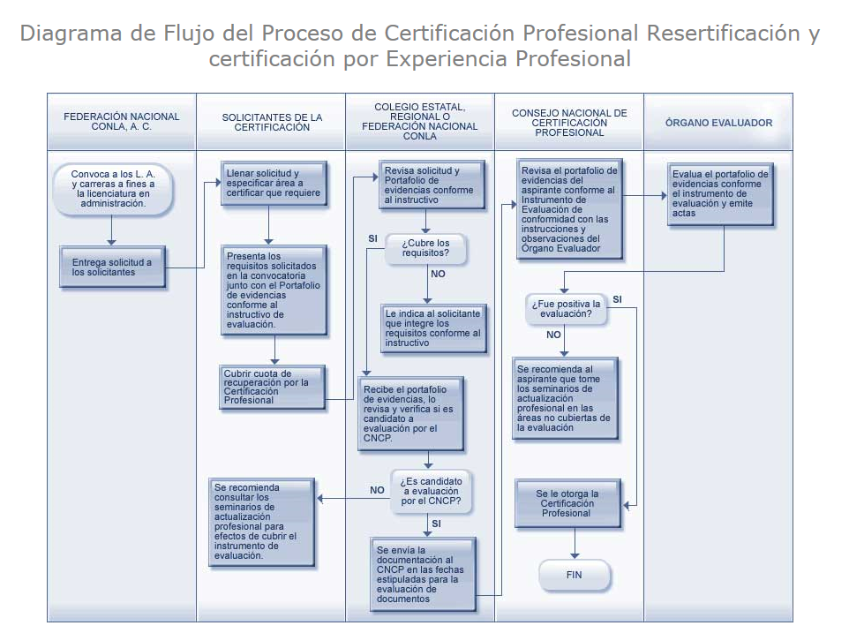

Slide 56
Gracias

